Slide 1

LAPORAN AKHIR TUGAS PROJEK
DASAR SISTEM KOMPUTER

Slide 2
Dosen Pengampu : Ali Tarmuji S.T,M.Cs
Nama : Adi Saputra
Nim : 2500018113
Kelas : C
Judul Aplikasi : Aplikasi Menghituung Jam Kerja

Slide 3
Ruang Lingkup Aplikasi
Aplikasi Hitung Total Jam Kerja adalah program berbasis Bahasa Assembly x86 (DOS) yang digunakan untuk menghitung lama waktu kerja berdasarkan jam dan menit masuk serta jam dan menit pulang kerja.

Slide 4

Fitur Utama Aplikasi
Input jam masuk (00–24)
Input menit masuk (00–59)
Input jam pulang (00–24)
Input menit pulang (00–59)
Perhitungan total jam dan menit kerja
Menampilkan hasil perhitungan ke layar

Slide 5
Desain / Rancangan Aplikasi
Program dimulai
Menampilkan judul aplikasi
Meminta input jam dan menit masuk
Meminta input jam dan menit pulang
Menghitung selisih menit
Jika menit negatif, ditambah 60 dan jam dikurangi 1
Menghitung selisih jam
Menampilkan total jam dan menit kerja
Program selesai

Slide 6
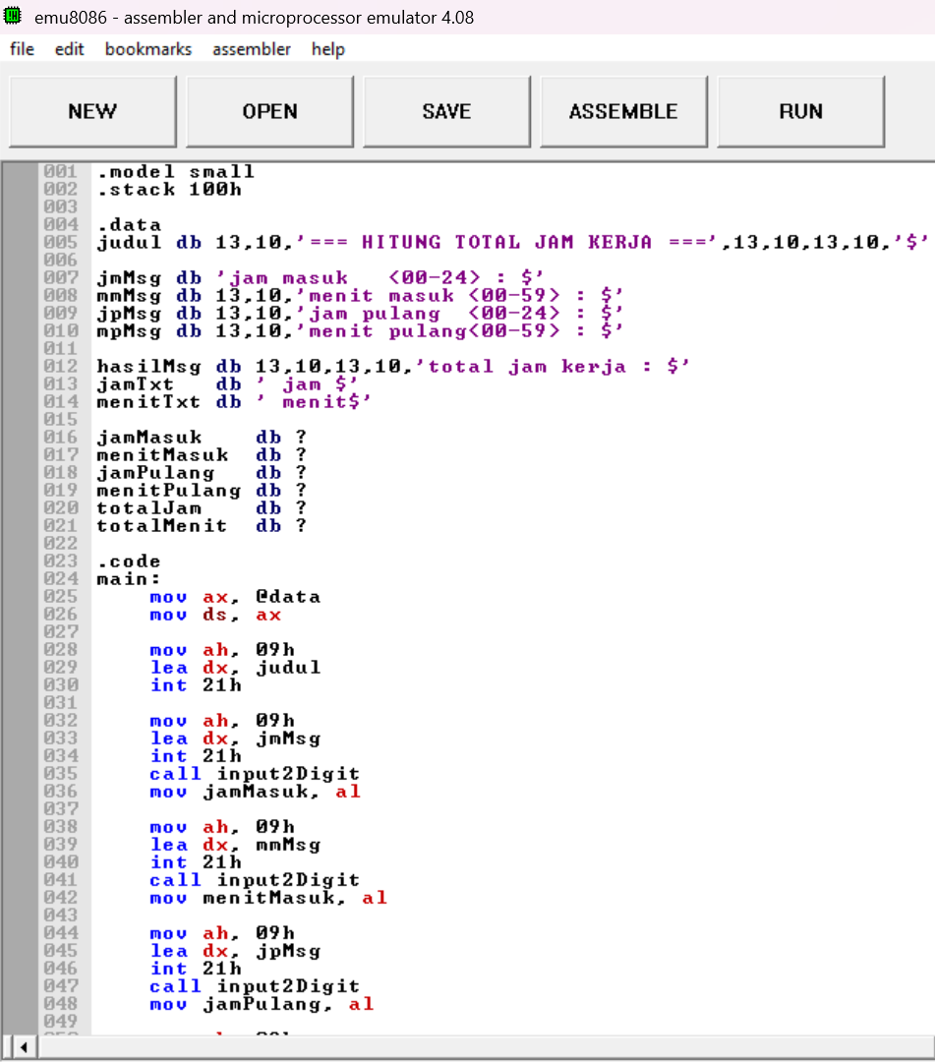
Hasil APLIKASI
Program ini berfungsi untuk menghitung total jam kerja seseorang berdasarkan waktu masuk dan waktu pulang yang dimasukkan oleh pengguna dalam format jam dan menit.
Pertama, program menampilkan judul dan pesan input di layar. Pengguna diminta memasukkan jam masuk, menit masuk, jam pulang, dan menit pulang. Setiap input dibaca menggunakan prosedur input2Digit, yang memungkinkan pengguna memasukkan 1 atau 2 digit angka, lalu mengubahnya dari karakter menjadi nilai angka yang bisa dihitung oleh komputer.
Setelah semua data waktu diterima, program mulai melakukan perhitungan selisih waktu. Perhitungan dimulai dari menit. Jika menit pulang lebih kecil dari menit masuk, berarti terjadi peminjaman waktu, sehingga program menambahkan 60 menit dan mengurangi 1 jam dari jam pulang. Cara ini memastikan hasil menit tidak bernilai negatif.
Selanjutnya, program menghitung selisih jam dengan mengurangkan jam masuk dari jam pulang yang sudah disesuaikan. Hasil perhitungan jam dan menit disimpan dalam variabel totalJam dan totalMenit.
Terakhir, program menampilkan total jam kerja ke layar dalam bentuk jam dan menit menggunakan prosedur printNumber, lalu program diakhiri dengan perintah keluar ke sistem DOS.

Slide 7
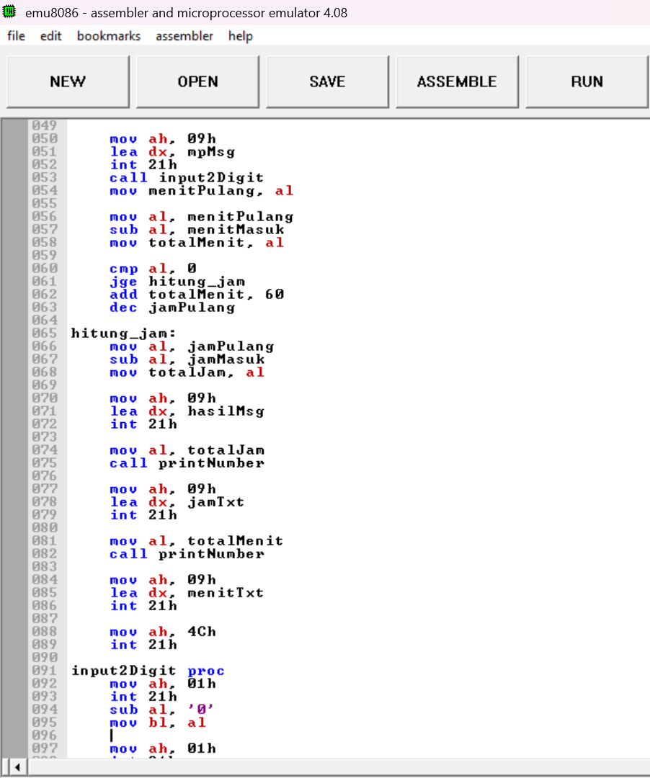
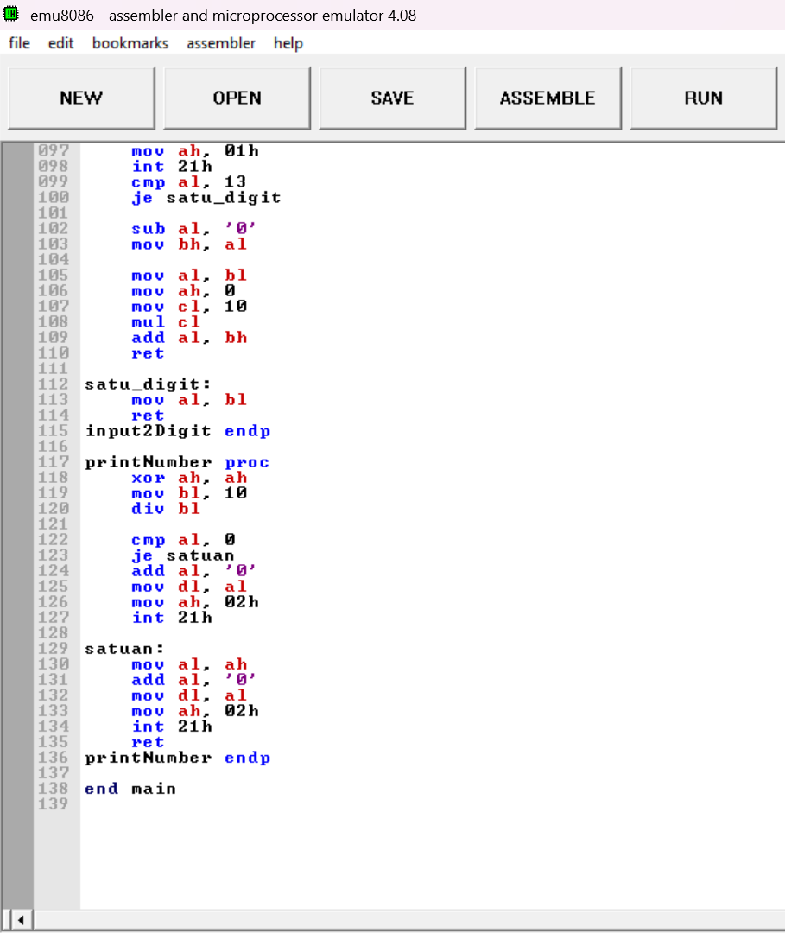

Slide 8
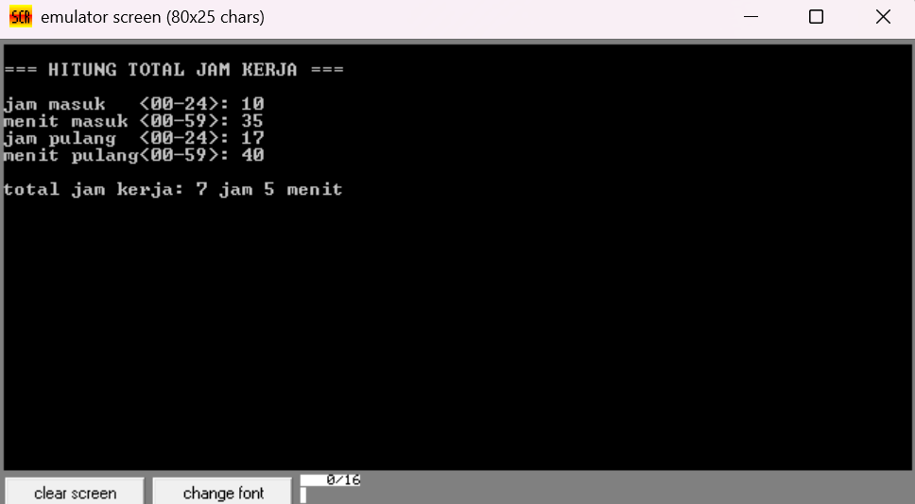
Penjelasan Setelah Program Ditampilkan
Setelah program dijalankan, layar menampilkan judul “HITUNG TOTAL JAM KERJA” sebagai informasi bahwa program digunakan untuk menghitung durasi waktu kerja. Selanjutnya, program meminta pengguna memasukkan jam dan menit masuk serta jam dan menit pulang.
Pada contoh tampilan, pengguna memasukkan jam masuk 10:35 dan jam pulang 17:40. Setelah semua data dimasukkan, program secara otomatis melakukan perhitungan. Program terlebih dahulu menghitung selisih menit, yaitu 40 dikurangi 35, sehingga diperoleh hasil 5 menit. Karena hasil menit tidak bernilai negatif, maka program tidak melakukan peminjaman jam.
Kemudian program menghitung selisih jam, yaitu 17 dikurangi 10, sehingga diperoleh 7 jam. Hasil perhitungan jam dan menit tersebut digabungkan dan ditampilkan ke layar.
Akhirnya, program menampilkan hasil “total jam kerja : 7 jam 5 menit”, yang menunjukkan lama waktu kerja pengguna berdasarkan data yang dimasukkan.

Slide 9
Thank you
Nama : Adi Saputra
Nim : 2500018113
Kelas : C
Judul Aplikasi : Aplikasi Menghituung Jam Kerja

